Slide 1
Pavia, 14 giugno 2023
Consuntivi esperimenti GR3
ALICE
FAMU
JLAB12
LEA
MAMBO
N-ToF

Slide 2
Esperimenti di GR3-Pavia, sommario finanziamenti per il 2022
(Eic non esisteva ancora come sigla di GR3 a Pv)
Sigla | FTE | Assegnazioni totali (kE) | Missioni (kE) | Cons (kE) | Inv (kE) | Altro (kE)
ALICE | 5.7 | 24.5 | 24.5
FAMU | 1.6 | 17 | 7.5 | 2 | 7.5
JLAB12 | 3.2 | 18.5 | 13.5 |  |  | 5
LEA | 7.1 | 90 | 58 |  |  | 32
MAMBO | 1.6 | 22 | 13 |  | 9
n-ToF | 1 | 11.5 | 4.5 | 2 |  | 5
TOTALE | 20.2 | 183.5 | 121 | 4 | 16.5 | 42

Slide 3
ALICE

Slide 4
Gianluigi Boca, Germano Bonomi, Susanna Costanza, Ramona Lea, Davide Pagano, Deb Rohaan, Nicolò Valle, Nicola Zurlo

Slide 5
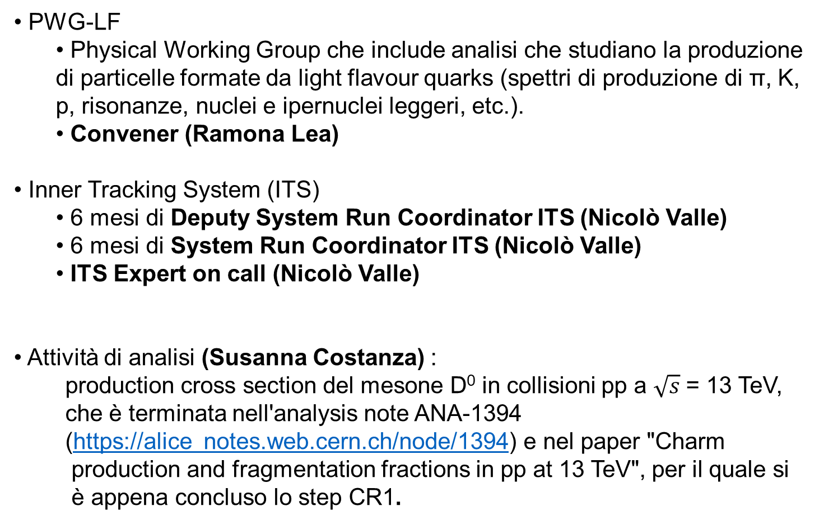
Principali attività del gruppo nel 2022
PWG-LF
  Physical Working Group che include analisi che studiano la produzione di particelle formate da light flavour quarks (spettri di produzione di π, K, p, risonanze, nuclei e ipernuclei leggeri, etc.).
  Convener (Ramona Lea)
Inner Tracking System (ITS)
  6 mesi di Deputy System Run Coordinator ITS (Nicolò Valle)
  6 mesi di System Run Coordinator ITS (Nicolò Valle)
  ITS Expert on call (Nicolò Valle)
Attività di analisi (Susanna Costanza) :
production cross section del mesone D⁰ in collisioni pp a $\sqrt{s}$ = 13 TeV,
che è terminata nell'analysis note ANA-1394
(https://alice notes.web.cern.ch/node/1394) e nel paper "Charm
production and fragmentation fractions in pp at 13 TeV", per il quale si
è appena concluso lo step CR1.

Slide 6
Principali attività del gruppo nel 2022
Statistical group
  Working group dedicato alle questioni inerenti la statistica (trattazione incertezze sistematiche, intervalli di confidenza, limiti, etc.)
  Chair (Davide Pagano)
Hyperloop
  Il cluster Brescia-Pavia è uno dei 4 istituti che si occupano della gestione dei treni (ovvero i job che vanno eseguiti sulla grid)
  Rientra nella attività di service work.
Organizzazione di tutte le masterclass pavesi (ALICE, ATLAS e Particle Physics), in particolar modo di quella di ALICE (talk e laboratorio Susanna Costanza )

Slide 7
Partecipazione alla presa dati 2022
Crediti dovuti come cluster (7 M&O nel 2022): 72.35
  1 credito è di norma equivalente a 1 turno di presa dati (8 h)
  Crediti fatti: 71.9
  Soglia per essere il regola: 54,3 (75% del dovuto)
Abbiamo ricoperto shift in per tutt’e 4 le mansioni esistenti nella sala
controllo di ALICE : Quality Control, Detector Control System,
Experiment Control System, Shift Leader.
Dal 01/12/2022 abbiamo un nuovo dottorando in ALICE: Deb Rohaan .La sua borsa rientra nel Dottorato Nazionale in Space, Science and Technology (coordinato dall’Università di Trento)

Slide 8
Pubblicazioni
31 pubblicazioni nel 2022
Talks
The 20th International Conference on Strangeness in Quark Matter (SQM 2022)(Busan - Corea del Sud) “Two and three-body interactions among kaons and - nucleons tested at the LHC” (Ramona Lea)
14th International Conference on Hypernuclear and Strange Particle Physics, HYP2022, (Praga – Repubblica Ceca) “Constraining the K̄N coupled channel dynamics using femtoscopic correlations with ALICE at the LHC” (Ramona Lea)
PHENOmenal Workshop (CERN- Svizzera) “Light-nuclei production at LHC” (Ramona)
EXOTICO workshop (Trento - Italia) “Study of the meson-baryon strong interaction via femtoscopy in pp and p-Pb collisions with ALICE” (Ramona Lea)
International workshop on "Hadron physics with kaon beam and related topics" (RIKEN - Online) “KN and KbarN interactions via femtoscopy at ALICE” (Ramona Lea)
FemTUM2022 (TUM - Monaco di Baviera - Germania) “pK- and pK0 S: experimental and theoretical overview” (Ramona Lea)
Talk : «Open heavy flavour production in small systems with ALICE» alla 25° International Conference in QCD, 4-7 July 2022, Montpellier, Fr (Susanna Costanza)

Slide 9
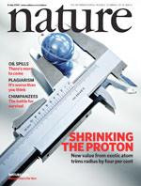
FAMU

Slide 10

Consuntivi FAMU 2022
CdS, giugno 2023
La Collaborazione FAMU (2022)
Spokesperson: Andrea Vacchi (Univ. Udine)
Responsabile Nazionale: Emiliano Mocchiutti (INFN Trieste)
Sezioni INFN di: Bologna, Milano, Milano Bicocca, Pavia, Roma 3, Trieste, Napoli
Collaborazioni estere: Krakow (Pol.), Sofia (Bul.), RIKEN (Jap.). RAL (UK)
FAMU-Pavia: 1.6 FTE, 5 persone (1 PA, 2 ricercatori, 2 tecnologi)

Slide 11
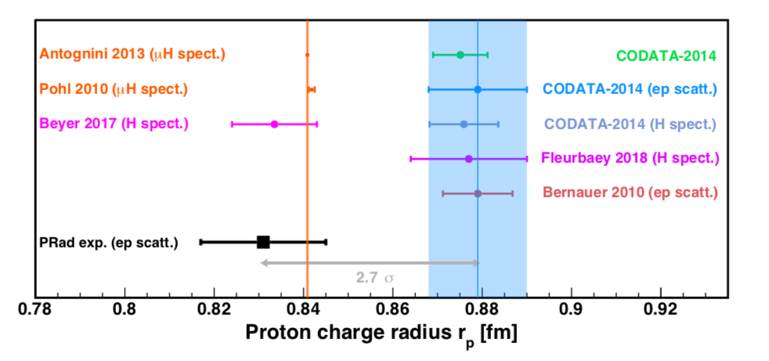
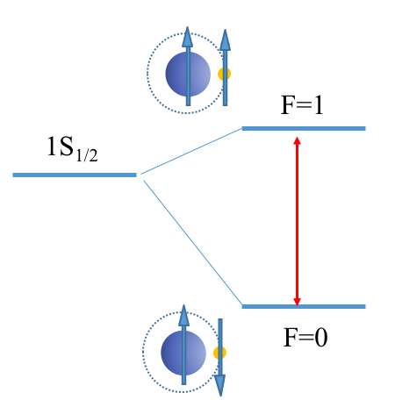
FAMU: un recap sugli obiettivi
Gli atomi muonici sono sistemi atomici legati simili all'idrogeno, con raggio di Bohr 200 volte più piccolo rispetto ai normali atomi elettronici. Ciò si traduce in una sovrapposizione tra le funzioni d'onda muonica e nucleare causando spostamenti dei livelli di energia atomica.
Le misurazioni ad alta precisione delle frequenze di transizione negli atomi muonici possono essere utilizzate quindi come sonde precise delle proprietà a bassa energia dei nuclei.
Misura dello splitting iperfine (hfs) nello stato base dell’idrogeno muonico con precisione ~ 10⁻⁵
  Misura del raggio Zemach del protone con precisione dell’1%.
  benchmark per modelli del protone.

Slide 12
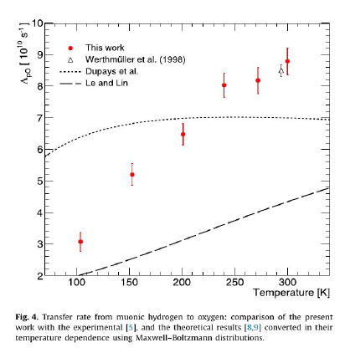
FAMU: metodologia
L’atomo di 𝜇p assorbe un fotone da un laser IR alla lunghezza d’onda della risonanza 𝜆₀ = hc/𝛥E^{1S}_{HFS} ≈ 6.8 𝜇m della transizione da singoletto a tripletto (spin flip).
Quando l’atomo viene de-eccitato collisionalmente allo stato 1S, viene accelerato di 0.12 eV (≈2/3 dell’energia di transizione iperfine).
Questa sequenza di processi viene rivelata tramite i prodotti di reazioni la cui rate dipende dalla velocità del 𝜇p. In particolare, viene osservato il trasferimento del 𝜇 dal protone a nuclei di un gas pesante appropriato, che abbia una dipendenza importante dell’energia dalla rate di trasferimento.
Il trasferimento del 𝜇 è identificato da raggi X caratteristici emessi durante la diseccitazione dell’atomo muonico piu pesante. 𝜆₀ (da cui si ricava 𝛥E^{1S}_{HFS}) viene identificata dalla risposta massimale.
Transfer rate di 𝜇 dal protone all’Ossigeno misurata per la prima volta da FAMU nei test run 2016-2018.

Slide 13
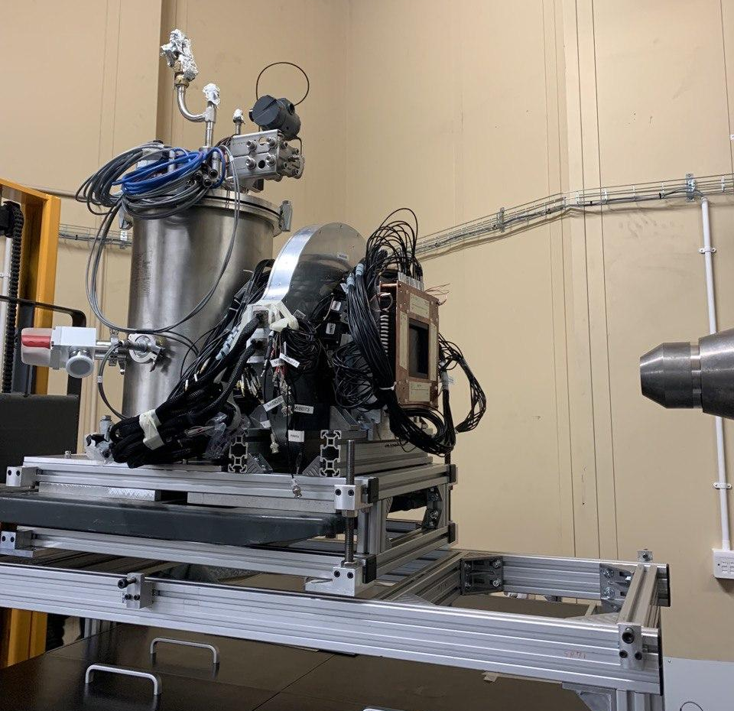
Progressi nel 2022 verso il run spettroscopico
2020/2021: installazione laser
2022: installazione del target e dei rivelatori → setup pronto per il run spettroscopico.
Sono stati effettuati test di funzionamento del setup sperimentale tramite sorgenti nel 2022, senza però poter effettuare alcun run sperimentale a causa dei ritardi nell’operatività dell’acceleratore di ISIS, inizialmente prevista per metà 2022 e attualmente (metà 2023) in fase di finalizzazione.
Anticipazione: nel 2023 è stato effettuato il commissioning del fascio e si prevede l’inizio dell’attività sperimentale vera e propria a partire da metà anno.
Assembly di target e rivelatori durante il montaggio sul tavolo ottico del laser.
Collimatore muoni
Target e rivelatori
Laser

Slide 14
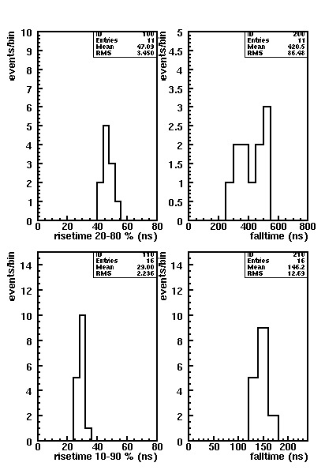
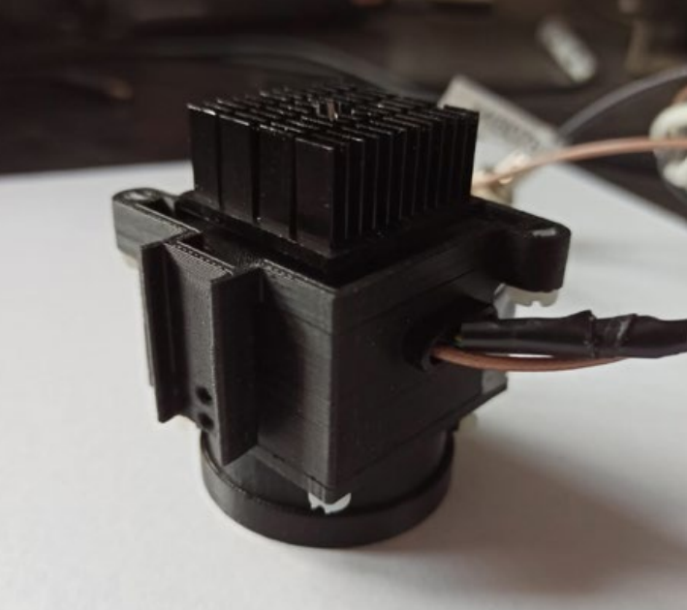
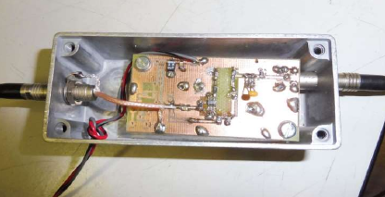
Attività FAMU-PV 2022: Rivelatori LaBr₃ letti da SiPMs
Attività MIB+PV per la realizzazione di rivelatori LaBr3 da 1 pollice letti da SiPM, con controllo dell’alimentazione in funzione della temperatura.
Lavoro congiunto con la sezione MIB e con Nuclear Instruments per la riduzione della lunghezza temporale in modo da evitare l’aumento di capacità dovuto all’aumento della dimensione del cristallo da ½ pollice a 1 pollice. A destra: differenza rise/fall time nel caso di ganging parallelo e nel caso di PCB NI.
parallel parallel
Nuclear Instr. Nuclear Instr.
Circuito di test per soppressione polo zero (M. Prata, M. Rosella)

Slide 15
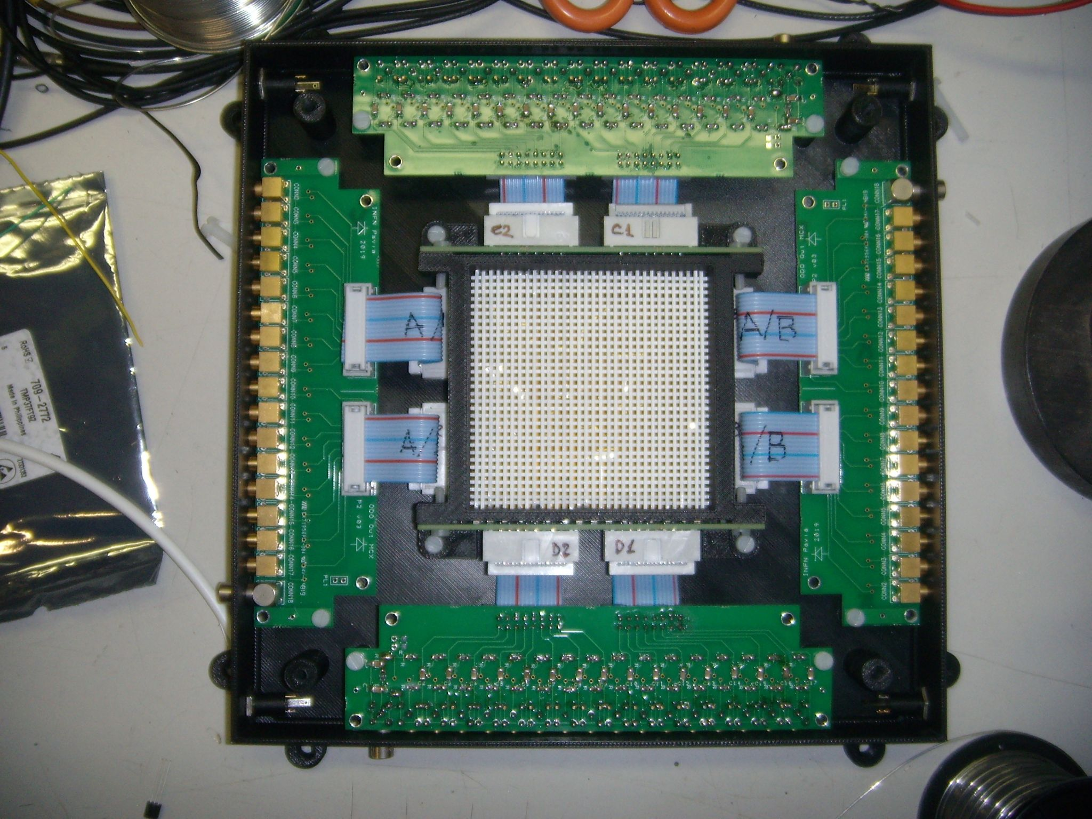
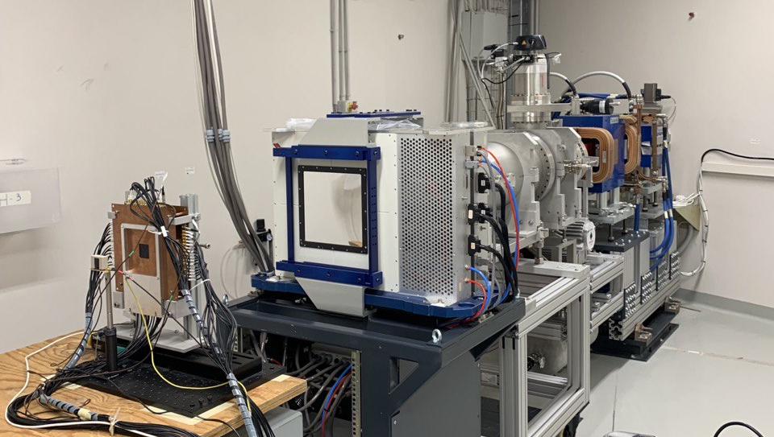
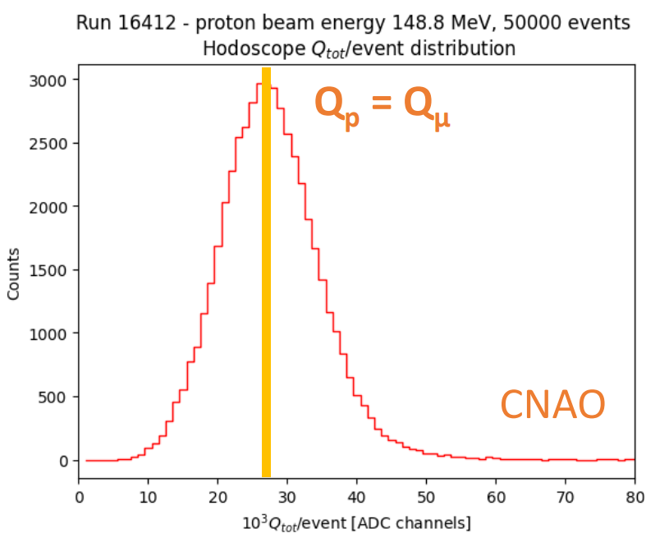
Attività FAMU-PV 2022: test dell’odoscopio (monitor del fascio di muoni) a CNAO
caratterizzazione con fascio di protoni.
inter-calibrazione delle fibre.
determinazione della carica depositata da una singola particella nel range energetico di lavoro in FAMU.
Attività in prosecuzione nel 2023.
R. Rossini

Slide 16
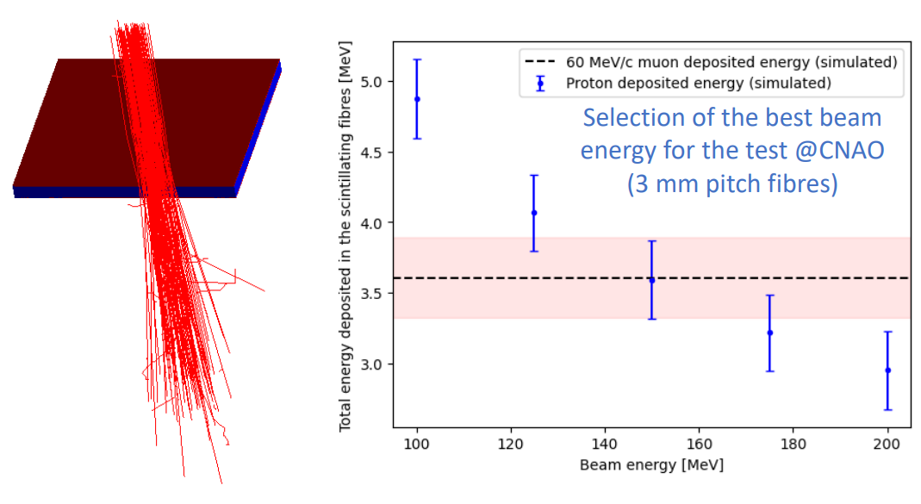
Attività FAMU-PV 2022: simulazione dell’odoscopio in Geant4
Simulazione in Geant4 dei vari modelli disponibili di odoscopio per la migliore comprensione della funzione di risposta del rivelatore a diverse configurazioni di fasci di particelle cariche.
Attività di supporto sia per i test a CNAO con protoni a basso rate, sia per i run sperimentali ad alto rate di muoni a RAL.
Attività in prosecuzione nel 2023.
R. Rossini

Slide 17
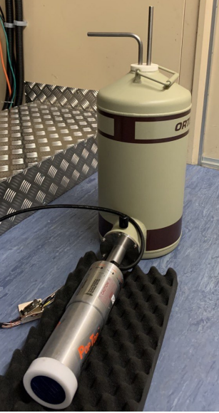
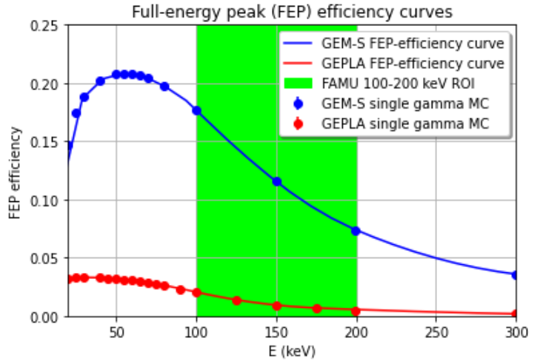
Attività FAMU-PV 2022: test del rivelatore HPGe
Rivelatore fondamentale per la calibrazione dei cristalli di LaBr3 tramite le emissioni X prompt dei materiali di cui è composto il target per l’individuazione di eventuali gas contaminanti nel target.
Caratterizzazione con sorgenti e simulazioni effettuata presso il Laboratorio di Radioattività UNIMIB da una collaborazione INFN PV-MIB.
Installazione del rivelatore nel setup definitivo di FAMU al RAL.
R. Rossini

Slide 18
Attività FAMU-PV 2022: partecipazione a conferenze
9th Conference on New Development in Photodetection - NDIP22 (Troyes, Francia, 4-8 July 2022). Poster:
  R. Rossini: Characterisation of muon and proton beam monitors based on scintillating fibers with a SiPM read-out.
  R. Rossini: Comparison of new SiPM models for applications in High-Energy Physics.
  R. Rossini: Large area LaBr3:Ce crystals read by SiPM arrays with improved timing and temperature gain drift control.
  R. Rossini: Characterisation of solid-state detectors for MIR radiation around 7 µm.
15th Pisa Meeting on Advanced Detectors (La Biodola, Isola d’Elba, 22-28 May 2022). Poster:
  R. Rossini: Characterisation of a scintillating fibre-based hodoscope exposed to the CNAO low-energy proton beam.
  M. Rossella: Comparison of new SiPM models for applications in High-Energy Physics.
108th SIF (Milano, 12-16 Settembre 2022):
  R. Rossini: Determination of the Zemach radius of the proton by exciting the spin-flip in muonic atoms: the FAMU experiment.

Slide 19
JLAB12

Slide 20
Jlab12: Sigla che accorpa tutte la attività INFN al Thomas Jefferson Laboratory, Virginia. Centro di ricerca attorno ad un acceleratore di elettroni con varie sale bersaglio fisso. Noto per 20 anni attività fascio 6 GeV, poi upgrade a 12 GeV.
Gruppo Jlab PV/BS impegnato collaborazioni CLAS e BDX:
Ricercatori:
Andrea Bianconi 100 %,
Luca Venturelli 30 %,
Giulia Gosta 50 %,
Valerio Mascagna 40 %,
Giovanni Costantini 0,
Stefano Migliorati 0,
Tecnologi:
Marco Leali 50 %,
Luigi Solazzi 50 %.
Tot 3.2 FTE
(Costantini, recentemente dottorato, e Migliorati, dottorando, non hanno percentuali in Jlab12 ma hanno collaborato a vari progetti Jlab e sono membri di CLAS).

Slide 21
Collaborazione BDX (+ spinoff):
Obiettivo di bandiera: Dark Matter leggera nel flusso secondario a valle del beam dump di Jlab.
Stato arte: in standby per la difficoltà a reperire fondi extra per ampliamento sito sotterraneo per apparato completo.
BDX-mini: versione prototipo, ha raccolto misure competitive su limiti superiori, destinate pubblicazione.
NuBDX: misure con neutrini e/o muoni, presenti a valle del beam dump. Fase simulazioni.
Positroni: La collaborazione BDX ha pubblicato studio su misure DM in caso realizzazione fascio positroni al Jlab.
Nostre attività in BDX:
- nuBDX: simulazione GEMC dello schermaggio attivo/passivo di neutroni.
- Contributo ad articolo in preparazione sul programma per l’upgrade di Jlab a 22 GeV ed alta luminosità.

Slide 22
CLAS: Collaborazione multipurpose su apparato sala B, misure sia esclusive a pochi adroni, sia semi-inclusive, polarizzazione elettroni ed Longitudinal/Transversal target, p, n, nuclei.
Attività recenti o in corso:
Ri-calibrazione (finalizzata “pass-2” = revisione dati 2019)
Integrazione hardware: recente montaggio Cerenkov RICH.
Iniziate prese dati con target polarizzato L.
Criticità:
Polarizzazione T: accantonato progetto iniziale “Dice” target HD. Ripiegherà su bersagli tradizionali --> ostacolo: ristrutturare campi magnetici e rivelatori in zona target che e’ al centro del rivelatore 4 π → zona delicata su cui dover intervenire.
Raccolta dati:
Dopo lunga sosta programmata prima parte 2021, prese dati intervallate da qualche sosta di alcuni mesi fino a marzo 2023. Prevista intensa attività nei mesi estivi e a seguire.
Pubblicati il primo articolo con dati 12 GeV è ormai del 2021. 7 articoli nel 2022 ed altri 7 ad inizio 2023. Sotto questo aspetto 2022 ha sofferto della intensa attività di messa a punto hardware svoltasi nel 2021 e 2022.

Slide 23
Attivita' 2022-23 del nostro gruppo in CLAS
Shift 2022:
3 blocchi da remoto ed 8 in presenza (1 blocco = 4 turni da 8 ore).
Per esigenze di economia ci siamo organizzati in modo che ogni ricercatore coinvolto svolga 2 blocchi consecutivi (costo standard di una trasferta da due blocchi 3000 euro).
Hardware:
- Lavoro/calibrazione su LTCC (Contatore Cherenkov ex CLAS-6 riadattato per CLAS12):
Calibrazione periodica: analisi dei segnali dovuti a singolo fotoelettrone, con aggiornamento periodico del database di parametri di CLAS.
- Collaborazione con Ferrara lavoro/calibrazione RICH (altro Cherenkov, realizzato a Ferrara e recentemente installato CLAS12):
- Partecipazione lavori gruppo “high luminosity” attualmente focalizzato su analisi prototipi nuovi rivelatori di integrazione al tracciamento (i limiti sul flusso di tracce analizzabile di fatto rendono inutile anche la luminosità già disponibile).

Slide 24
Analisi dati:
- Partecipazione analisi dati MesonEx: dati 10.4 GeV (2019) per eventi esclusivi quasi-foto-produzione poche particelle piccolo angolo. Attualmente in standby in attesa dati revisionati pass-2.
Review interne di analisi o draft:
3 review di articoli in via di sottomissione per pubblicazione, 1 review di proposta nuova analisi dati.
SPESE.
2022: Spesi circa 12 keuro in 4 missioni presa dati Hall B da 2 blocchi ciascuna, + 5 keuro per hardware BDX.

Slide 25
LEA
Low Energy Antimatter
sigla che comprende
AEGIS, ALPHA, ASACUSA
ovvero, esperimenti con antiprotoni a bassa energia
+
PsICO,QUPLAS
esperimenti con positronio, nessun partecipante di Pavia

Slide 26
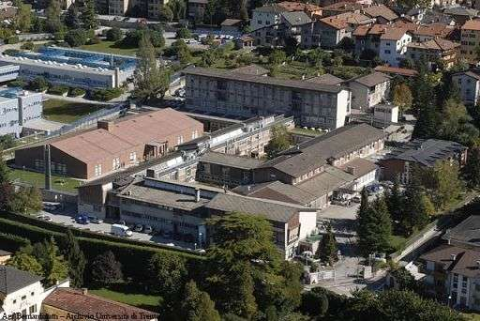
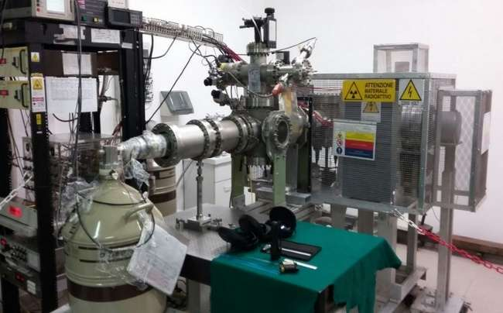
LEA Experiments
AEgIS
ALPHA
ASACUSA
PsICO
QUPLAS
AD-ELENA@CERN
p̅
e+ Ps
H
p̅
e+
H
p̅
e+
H
e+ Ps
TIFPA-TN
e+ Ps
L-NESS-CO

Slide 27

AEgIS
Antihydrogen Experiment: Gravity, Interferometry and Spectroscopy
INFN contact person: Roberto Brusa (Tn)
16 Institutions 35 Researchers
The spokesperson is an INFN member
INFN groups have responsabilities on:
Antiprotons traps; Positron beam;
External Detector; Positronium formation;
Lasers for Ps excitation;
Notes:
INFN 10 Researchers 6.5 FTE

Slide 28
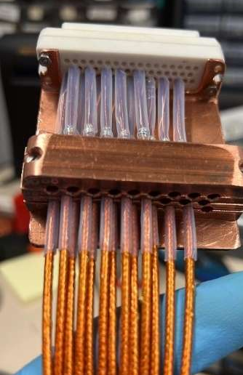
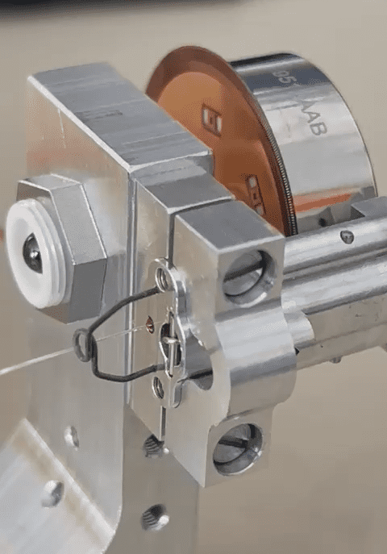
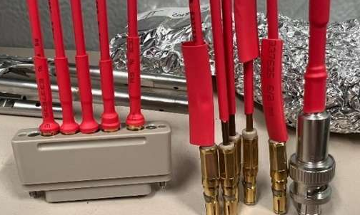
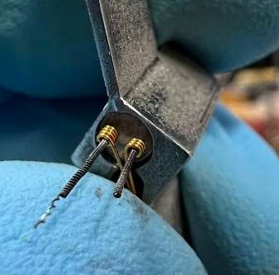
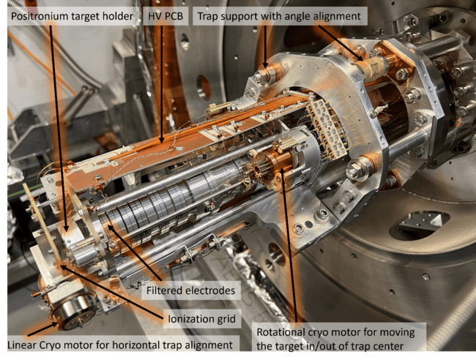
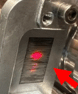
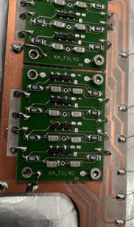
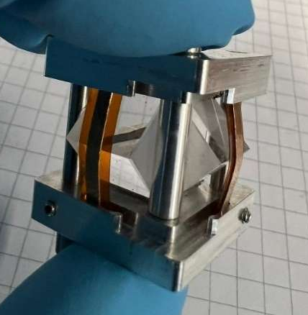
Cryoactuators for magnetic alignment
Low-noise, shielded cables
Mini heater
OLD
Full ground isolation
NEW
The motional Stark effect preventing Ps atoms being excited to higher Rydberg states is cancelled at first order
Miniaturized Ps target
Fiber bundle laser monitoring
Laser retroreflector
Noise cryofilters

Slide 29
Cryoactuators for magnetic alignment
Low-noise, shielded cables
Mini heater
Full ground isolation
Miniaturized Ps target
Fiber bundle laser monitoring
Laser retroreflector
Noise cryofilters

Slide 30

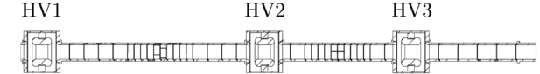




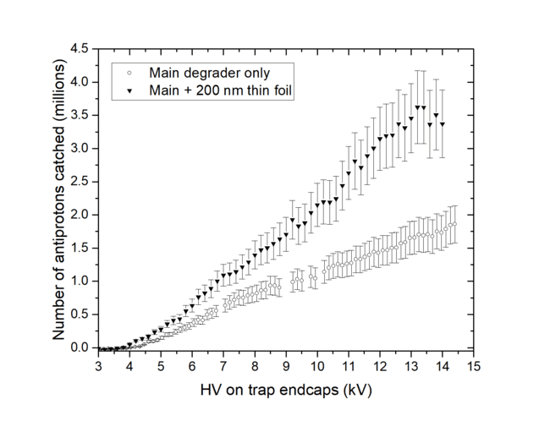
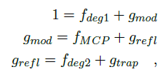



degrading losses
Deg.
transm. losses
MCP
ELENA bunch
reflected losses
Dump + counter
trapped fraction
Validation 1) measuring losses
Validation 2) absolute pbar counting
In 2022, AEgIS has achieved efficient antiproton trapping from ELENA, routinely trapping 3.7 million pbars per bunch (6 x 10⁶)
PRELIMINARY
Number of caught antiprotons (millions)
Improving the antihydrogen flux
x20 from ELENA
x10 Hbar from Ps/collinear scheme
Main goal for 2023

Slide 31
External unforeseen impacts on AEgIS schedule in 2022
Long-term COVID-19 impacts: long queue at CERN mechanical facilities after COVID plus electronics shortage (4 months delay)
Personnel boundary conditions: four postdocs very active on-site (including the PC) had to apply for new jobs (4 delay slowdown)
The onset of the Ukrainian crisis:
  Reduced antiproton beam time in the last part of the year (2 weeks lost + 1 month uncertain)
  One Byelorussian collaborator active on lasers suffered travel restrictions (1 month slowdown)
  One post.doc active on site had direct familiar impacts
Critical liquid helium request: huge discussion triggered by our cooldown, escalated to CERN Research Board (2 weeks slowdown)
~5 months of delay on the pbar schedule (compensated by a longer Ps physics run)
AEgIS activities (CERN run3) | 2022 |  | 2023 |  | 2024 |  | 2025
Apparatus upgrade (new trap, new degraders) | X
Efficient catching of antiprotons from ELENA |  | X
Formation of Rydberg Hbar with on-axis scheme |  |  | O | O
Rydberg Hbar beam formation and characterization |  |  |  |  | O | O
Gravity detector design | X | X | O | O
Gravity detector construction and installation |  |  |  |  | O | O
Gravity measurement with a Rydberg Hbar beam |  |  |  |  |  |  | O | O
Test of Positronium cooling | X | X
Main goal of 2023: form antihydrogen with the new collinear scheme

Slide 32
PUBLICATIONS
AEgIS
Conferences
11ᵗʰ International Conference on New Frontiers in Physics, 30 Agosto - 10 Settembre 2022, Kolymbari, Crete, Greece: "AEgIS Phase 2: Updates and First Data". M. Volponi
Congresso Nazionale della SIF, 12-16 Settembre, Milano: "AEgIS Phase 2: Updates and First Data".
  Marco Volponi ha vinto il premio per le Migliori Comunicazioni per il talk, questo dà diritto alla pubblicazione on-line in "open access" della sua comunicazione al Congresso Nazionale SIF 2022, in un fascicolo speciale de Il Nuovo Cimento - Colloquia and Communications in Physics
  ICPA-19- 19th International Conference on Positron Annihilation, 22-26 August 2022, Helsinki, Finland (Online Conference): “Laser cooling of positronium for efficient antihydrogen production» (https://www.helsinki.fi/en/conferences/icpa-19/plenary-speakers). R. Caravita
13th International Workshop on Non-Neutral Plasmas (https://sites.google.com/view/nnp2022/Home)
“Pulsed production of antihydrogen in the AEgIS experiment” R. Caravita
56th Rencontres de Moriond 2022, Gravitation. «AEgIS: status and prospects» R. Caravita (https://moriond.in2p3.fr/2022/Gravitation/)
Fellini Seminar : R. Caravita (https://agenda.infn.it/event/31853/)
ESoA Course 2022 - Quantum Electromagnetics: Modeling the Nanoscale in the Real World
Madonna di Campiglio, 21-25 November 2022. L. Penasa

Slide 33



















Antihydrogen Laser PHysics Apparatus
THE ALPHA COLLABORATION
INFN contact person: Germano Bonomi (Bs-Pv)
Aarhus University,
Denmark
University of Brescia,
Italy
University of British
Columbia, Canada
University of California
Berkeley, USA
University of Calgary,
Canada
University of Liverpool, UK
University of Manchester, UK
Purdue University,
USA
Federal University of
Rio de Janeiro, Brazil
INFN (Pavia, Pisa)
Italy
NRCN - Nuclear Res.
Center Negev, Israel
Stockholm University,
Sweden
TRIUMF,
Canada
Simon Fraser University,
Canada `
York University,
Canada
University of Wales
Swansea, UK
Cockcroft Institute, UK
LEA 16/2/2023 CSN3 INFN

Slide 34
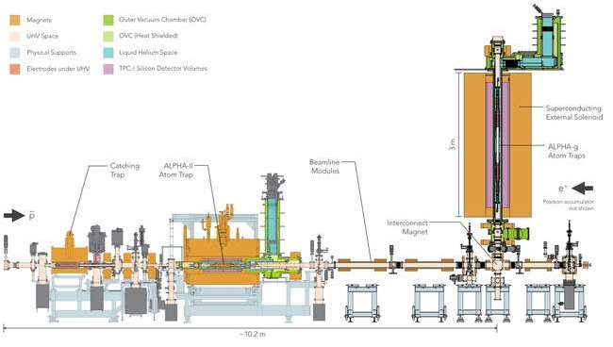
ALPHA-g and ALPHA-2/3
ALPHA-g
Two apparatus “regions” (only 1 can work at a time)
ALPHA-2 for spectroscopy - ALPHA-g for gravity
ALPHA-2
In 2022 the FOCUS was on ALPHA-g (with two run windows for ALPHA-2)
LEA 16/2/2023 CSN3 INFN

Slide 35
2022 activities (foreseen and completed/not completed)
Pre-run
studies of particle temperatures in ALPHA-g
prepare new degrading foils for the Catching Trap
prepare alternative Penning traps in case we cannot work with the current one (plating, coating, etc.)
continue magnet commissioning in ALPHA-g
minor mods to ALPHA-g cryostat
work on frequency metrology and spectroscopy: ALPHA-3
work on magnetrometry for ALPHA-g
continue characterisation of the detectors
prepare microwave hardware for ALPHA-g
prepare Lyman-alpha light for ALPHA-g (focussed on ALPHA-2 instead)
Run 2022
start up with ALPHA-g and priority on the up/down measurement
improve the precision of the 1s-2s transition frequency measurement in 2022
The cryo-cooler of the external solenoid magnet for ALPHA-g required the entire system to be warmed up to room temperature occasionally, resulting in a three-week downtime for ALPHA-g. These downtimes were used for ALPHA-2 data taking. To change the cryo-cooler it may needed to open ALPHA-g in 2023

Slide 36
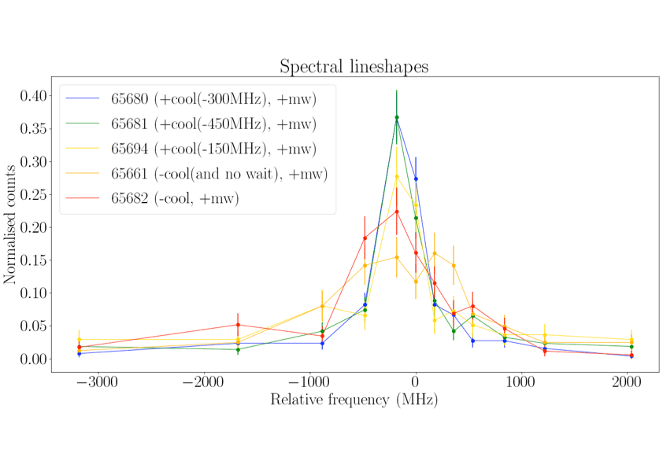
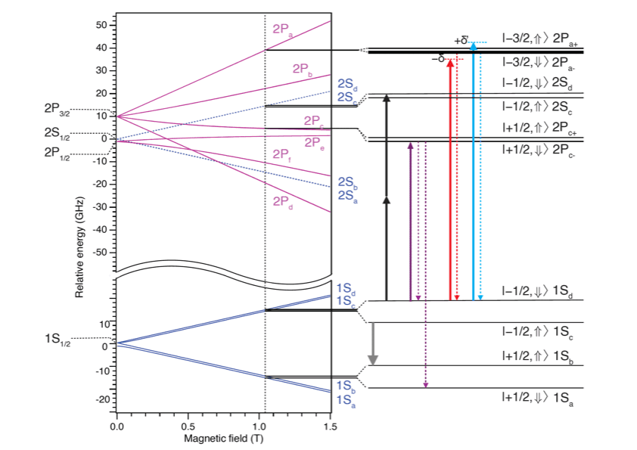
ALPHA-2 run: re-establishing laser cooling
ALPHA Preliminary
ALPHA-2 run: re-establishing 1S-2S
total of 3 weeks of beamtime for laser cooling and spectroscopy
about 15 trapped atoms per mixing
everything works – no time for improvements
focus for 2023
ALPHA Preliminary
LEA Consuntivi2022 PV 14-6-2023

Slide 37
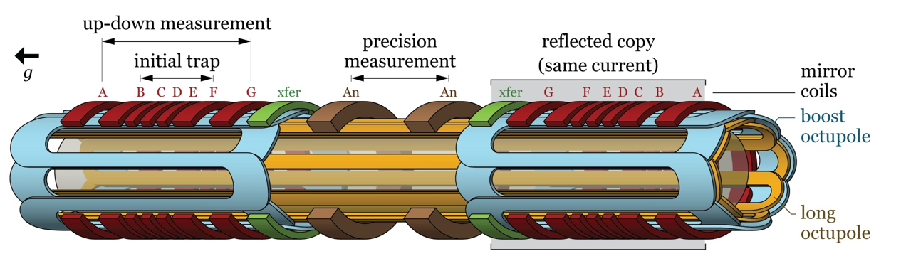
ALPHA-g bottom trap commissioned and used
Magnetic “Bias”
illustration of balance point concept
for matter – in one dimension
ALPHA Preliminary
The strategy:
accumulate antihydrogen atoms
slowly ramp down the end mirror coils,
maintaining the bias
record annihilations going up or down
repeat for various bias values
ECR field measurements at start and end
lots of offline magnetometry
LEA 16/2/2023 CSN3 INFN

Slide 38
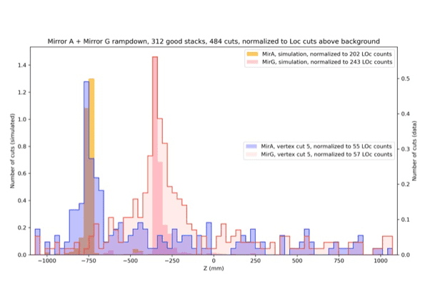
Simulated ‘s-curves’
ALPHA-g single mirror release proof of principle
SIMULATIONS
NO DATA
ALPHA Preliminary
ALPHA Preliminary
gravity strength
1.0g
0.5g
0g
-1.0g
DOWN
UP
The first ALPHA-g trap is fully commissioned and capable of systematic investigations of the effect of gravity on antimatter.
LEA 16/2/2023 CSN3 INFN

Slide 39
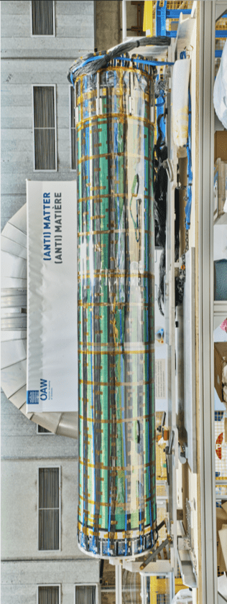
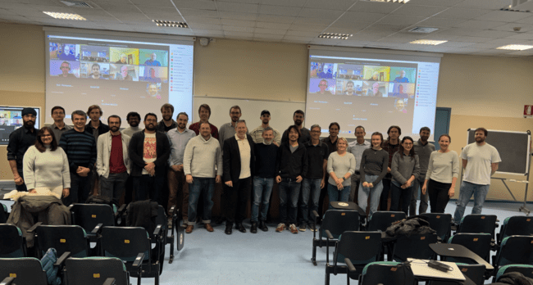
INFN contributions - 2022
INFN activities (Germano Bonomi, Simone Stracka, Marta Urioni)
Barrel Veto analysis – use of the ADCs of the SiPM signals (to cope with the TDCs info)
Monte Carlo improvements for the Barrel Veto [MC tuning on data with ML techniques]
Development of a ML strategy to distinguish between “antiproton annihilation events”
and “cosmic muon events” with the Barrel Veto (background rejection)
The Barrel Veto (BV):
- 64 trapezoidal scintillating bars arranged in a barrel shape around the TPC;
- each bar is readout by two SiPM at the bar ends (ADC and TDC signals)
- barrel length 2.5 m, diameter of 0.5 m
Service works for the improvements of the online/offline software
Participation to the shift data taking (about 20 weeks at CERN)
ALPHA Annual Collaboration Meeting
2-4 February 2023
Brescia
Data analysis of the ALPHA-g data
- working on the up/down data
- comparison with the simulations
LEA 16/2/2023 CSN3 INFN

Slide 40










ASACUSA
Atomic Spectroscopy And Collisions Using Slow Antiprotons
INFN contact person: Luca Venturelli (Bs-Pv)
17 Institutions 41 Researchers
antiprotonic helium atoms with laser spectroscopy to test CPT
antihydrogen ground-state hyperfine structure to test CPT.
atomic and nuclear collision cross sections of antiprotons at low energies.
Notes:
INFN 11 researchers 8.5 FTE

Slide 41
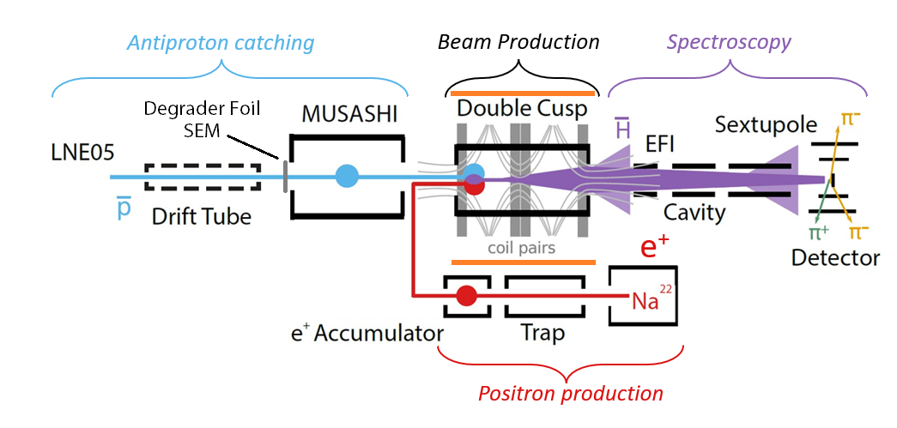
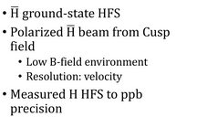
ASACUSA-Cusp experiment
AD-ELENA
scintillating bar detector

Slide 42
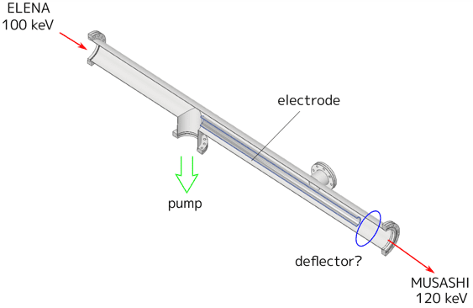
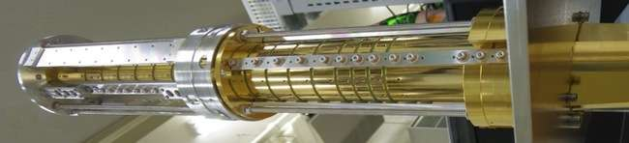
All planned upgrades finished in 2022!
ASACUSA
Exchanged for Aarhus trap ü
Upgraded Hodoscope ü
New Positron Accumulator ü
SC Magnet recommissioned ü
New Cold Bore ü
New Electrode Stack ü
Upgraded Scintilating Bar
Detectors ü
results for cooling electron plasma in the new Cusp trap were published: Physics of Plasmas 29, 083303 (2022)
Upgrade for ELENA beam ü

Slide 43
ANTIPROTONS
ASACUSA
From ELENA
in 2022, 5–7 x 10⁶ antiprotons / one ELENA shot
We still observed losses at the upstream of Dtube. Spot is still elliptical.
Trapping in MUSASHI
Degrader is a Ag-coated Mylar. Future change to Al coating to trap more pbars?
Control system upgraded
Cycle time shortened to ~110s (one ELENA cycle)
Extraction @100 eV
The trapped and cooled pbars were 1.6 x 10⁶ / 6.5 x 10⁶ ELENA beam (60% more than in 2021)
(We can use 1 cycle instead of 3-5 in the past)
Trapping in the Double CUSP
Antiprotons transferred into the new Cusp trap:
for mixing:
Scintillating Bar Detector
  Upgraded from multi-anode PMT to SiPM
  Upgraded front end electronics
  Antiproton annihilation data taken in 2022 used to calibrate detectors

Slide 44
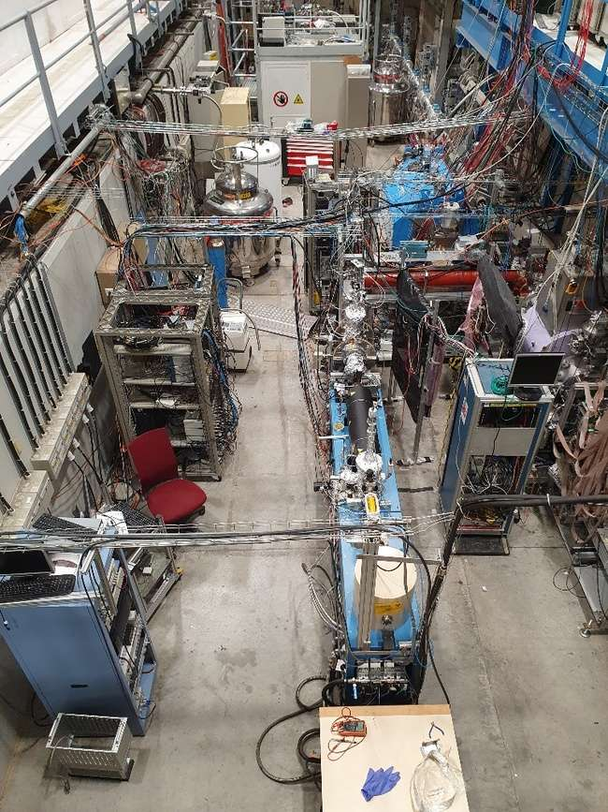
Positrons
ASACUSA
We replaced the previous positron trap employing a superconducting magnet, with a commercial room temperature model
  Removed weekly requirement for 1000l of LHe
Moderator and trap damaged during shipping from Aarhus to CERN, had to be repaired.
Positron beam produced and trapped, but efficiencies were much lower than nominal.
Multiple bunches were transferred to the new accumulation stage. The lifetime was shorter than expected when cooling gas was present.
Nevertheless, all new techniques and methods were demonstrated.
New source ordered from supplier delayed to 2023.
  Should increase intensity by factor of 20.
Accumulator
Trap
Moderator
&
Source

Slide 45
Study of annihilations with slow extracted antiprotons
ASACUSA
Design and construction of beam optics elements for the transport of slow extracted antiprotons
Common e+/pbar transfer line
Design of the electrostatic system is completed:
electrostatic quadrupole (retractable) and 3 Einzel lenses.
Detector development
Simulations for the design of the detection system were performed
new Timepix4 chip is currently in development (available in summer 2023)
Test of a prototype at the Vienna Environmental Research Accelerator (VERA) in March 2022, using proton ( 1-4 MeV) and carbon beams (10.8 MeV)
improved time resolution = 200 ps (crucial for the annihilation vertex reconstruction)
Timepix4 also showed no volcano effect (good linearity)
installation and commissioning in the first weeks of beam time in 2023

Slide 46
Conclusions
ASACUSA
Published results showing the production of cold e- plasmas over a wide range of particle densities in the cusp trap. Essential for cold antihydrogen production.
Antiproton trap was optimized for rapid accumulation and cooling.
New positron source, trap, and accumulator that do not use liquid helium were installed. Positron intensity is still low, commissioning ongoing.
Upgraded antiproton and antihydrogen detectors, and data acquisition.
Antihydrogen spectroscopy beamline being readied for first measurements in 2023.
Job consolidation to secure long-term future of collaboration ongoing.

Slide 47
Memorandum of Understanding
AEgIS
ALPHA
ASACUSA
Completed & signed
Completed & signed
Almost ready to be sent to INFN for signature

Slide 48
PUBLICATIONS
AEgIS
Papers
B. Rienacker et al. A fiber detector to monitor ortho-Ps formation and decay NIM A 1027, 166275 (2022)
B. Rienacker et al. Method for measuring positron number in high intensity nanosecond positron bunches based on Poisson statistic NIM A 1033, 166661 (2022)
L. Gloggler et al. High-resolution MCP-TimePix3 imaging/timing detector for antimatter physics Meas. Sci. Technol. 33, 115105 (2022)
G. Kornakov et al. Experiments with mid-heavy antiprotonic atoms in AEgIS Proceedings of science 380, 446 (2022)
D. Nowicka et al. Control system for ion Penning traps at the AEgIS experiment at CERN Journal of Physics: Conferences series 2374, 012038 (2022)
L.T. Glöggler et al. Development of a detector for inertial sensing of positronium at AEgIS (CERN) Journal of Physics: Conferences series 2374, 012037 (2022)
Incontro di LEA a Trento il 13 Maggio 2022 (ripetuto a Brescia il 13-14 aprile 2023)

Slide 49
PUBLICATIONS
ASACUSA
Papers
2023
Kraxberger, V. et al Upgrade of ASACUSA's antihydrogen detector NIMA 2023
Bianconi et al. Optical channeling of low energy antiprotons in thin crystal targets, SYMMETRY 2023
Costantini, G et al. The upgrade of the ASACUSA scintillating bar detector for 2 antiproton annihilation measurements, JINST 2023
2022
Soter, A et al. High-resolution laser resonances of antiprotonic helium in superfluid He-4 NATURE 2022
Amsler, C et al. Reducing the background temperature for cyclotron cooling in a cryogenic Penning-Malmberg trap
PHYS PLASMAS
E. Widmann (for the ASACUSA Cusp Collaboration) Hyperfine Spectroscopy of Antihydrogen, Hydrogen, and Deuterium Physics of Particles and Nuclei volume 53, pages790–794 (2022)

Slide 50
PUBLICATIONS
ASACUSA
Papers- submitted or in preparation
ASACUSA, SDR, EVC, and SDREVC: Limitations and Extensions, submitted to Journal of Plasma Physics
ASACUSA Injection and capture of antiprotons in a Penning-Malmberg trap using a drift tube accelerator and degrader foil, in preparation
ASACUSA Study of annihilations with slow extracted antiprotons, in preparation
Proceedings
Costantini, G. et al Upgrade of the scintillating bars detector for the ASACUSA experiment EPJ Web of Conferences 262, 01013 (2022)
E. D. Hunter et al. Minimizing plasma temperature for antimatter mixing experiments EPJ Web Conf. Volume 262, 2022
T. Wolz et al. A Rydberg hydrogen beam for studies of stimulated deexcitation EPJ Web Conf. 262 01002 (2022)

Slide 51
MAMBO

Slide 52
MAMBO
MAMiBOnn
Studio di fotoreazioni indotte
su nucleoni e nuclei utilizzando gli acceleratori
MAMI E_{γ} ≤ 1.6 GeV (Mainz)
A2 Collaboration (spokepersons : A. Thomas Mainz
(circa 60 persone) P. Pedroni INFN-PV)
ELSA E_{γ} ≤ 3.0 GeV (Bonn)
  BGO-OD collaboration (spokepersons : H. Schmieden Bonn
  (circa 50 persone) P. LeviSandri INFN-LNF)
Sezioni INFN Partecipanti: RM1, LNF, PV, RM2, TO

Slide 53
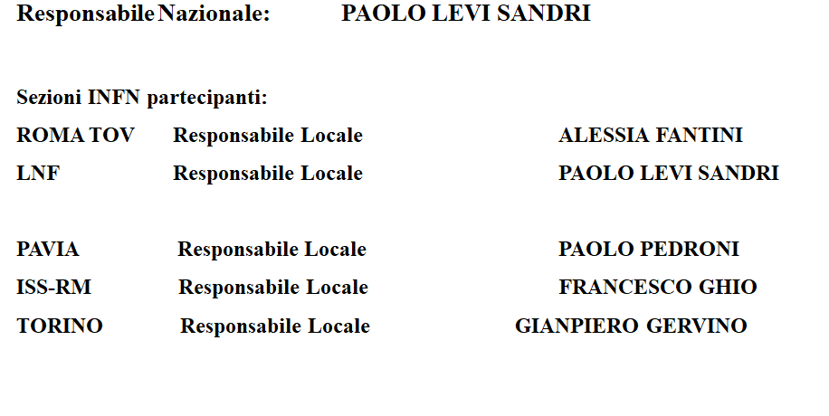
COLLABORAZIONE MAMBO -2022
15 ricercatori; 9.3 FTE in Italia
Pavia
Braghieri Alessandro 20 %
Costanza Susanna 20 %
Montagna Paolo 30 %
Pedroni Paolo 90 % (10% EU-STRONG2020)

Slide 54
MAMBO- Physics Topics
(mainly involving low cross sections and/or precision measurements)
Threshold meson production: (test of LET/ ChPT):
Strangeness (γ N →ΛK)
π⁰ meson photoproduction at threshold
Ambiguity free amplitude analysis of meson photoproduction
Requires Double polarization measurements:
γN→Nπ(π); Nη (ρ,…) channels
Tests of fundamental symmetries (C,CP,CPT…)
(Rare) η, η/ decays
In medium properties of hadrons & nuclear physics:
Meson photo production on nuclei
Search for “missing” baryon resonances
Vector meson (φ, ω) photo production
Use of state-the-art technology (circularly and linearly polarised photon beams; longitudinally and transverse polarised proton/deuteron/3He targets) is required

Slide 55
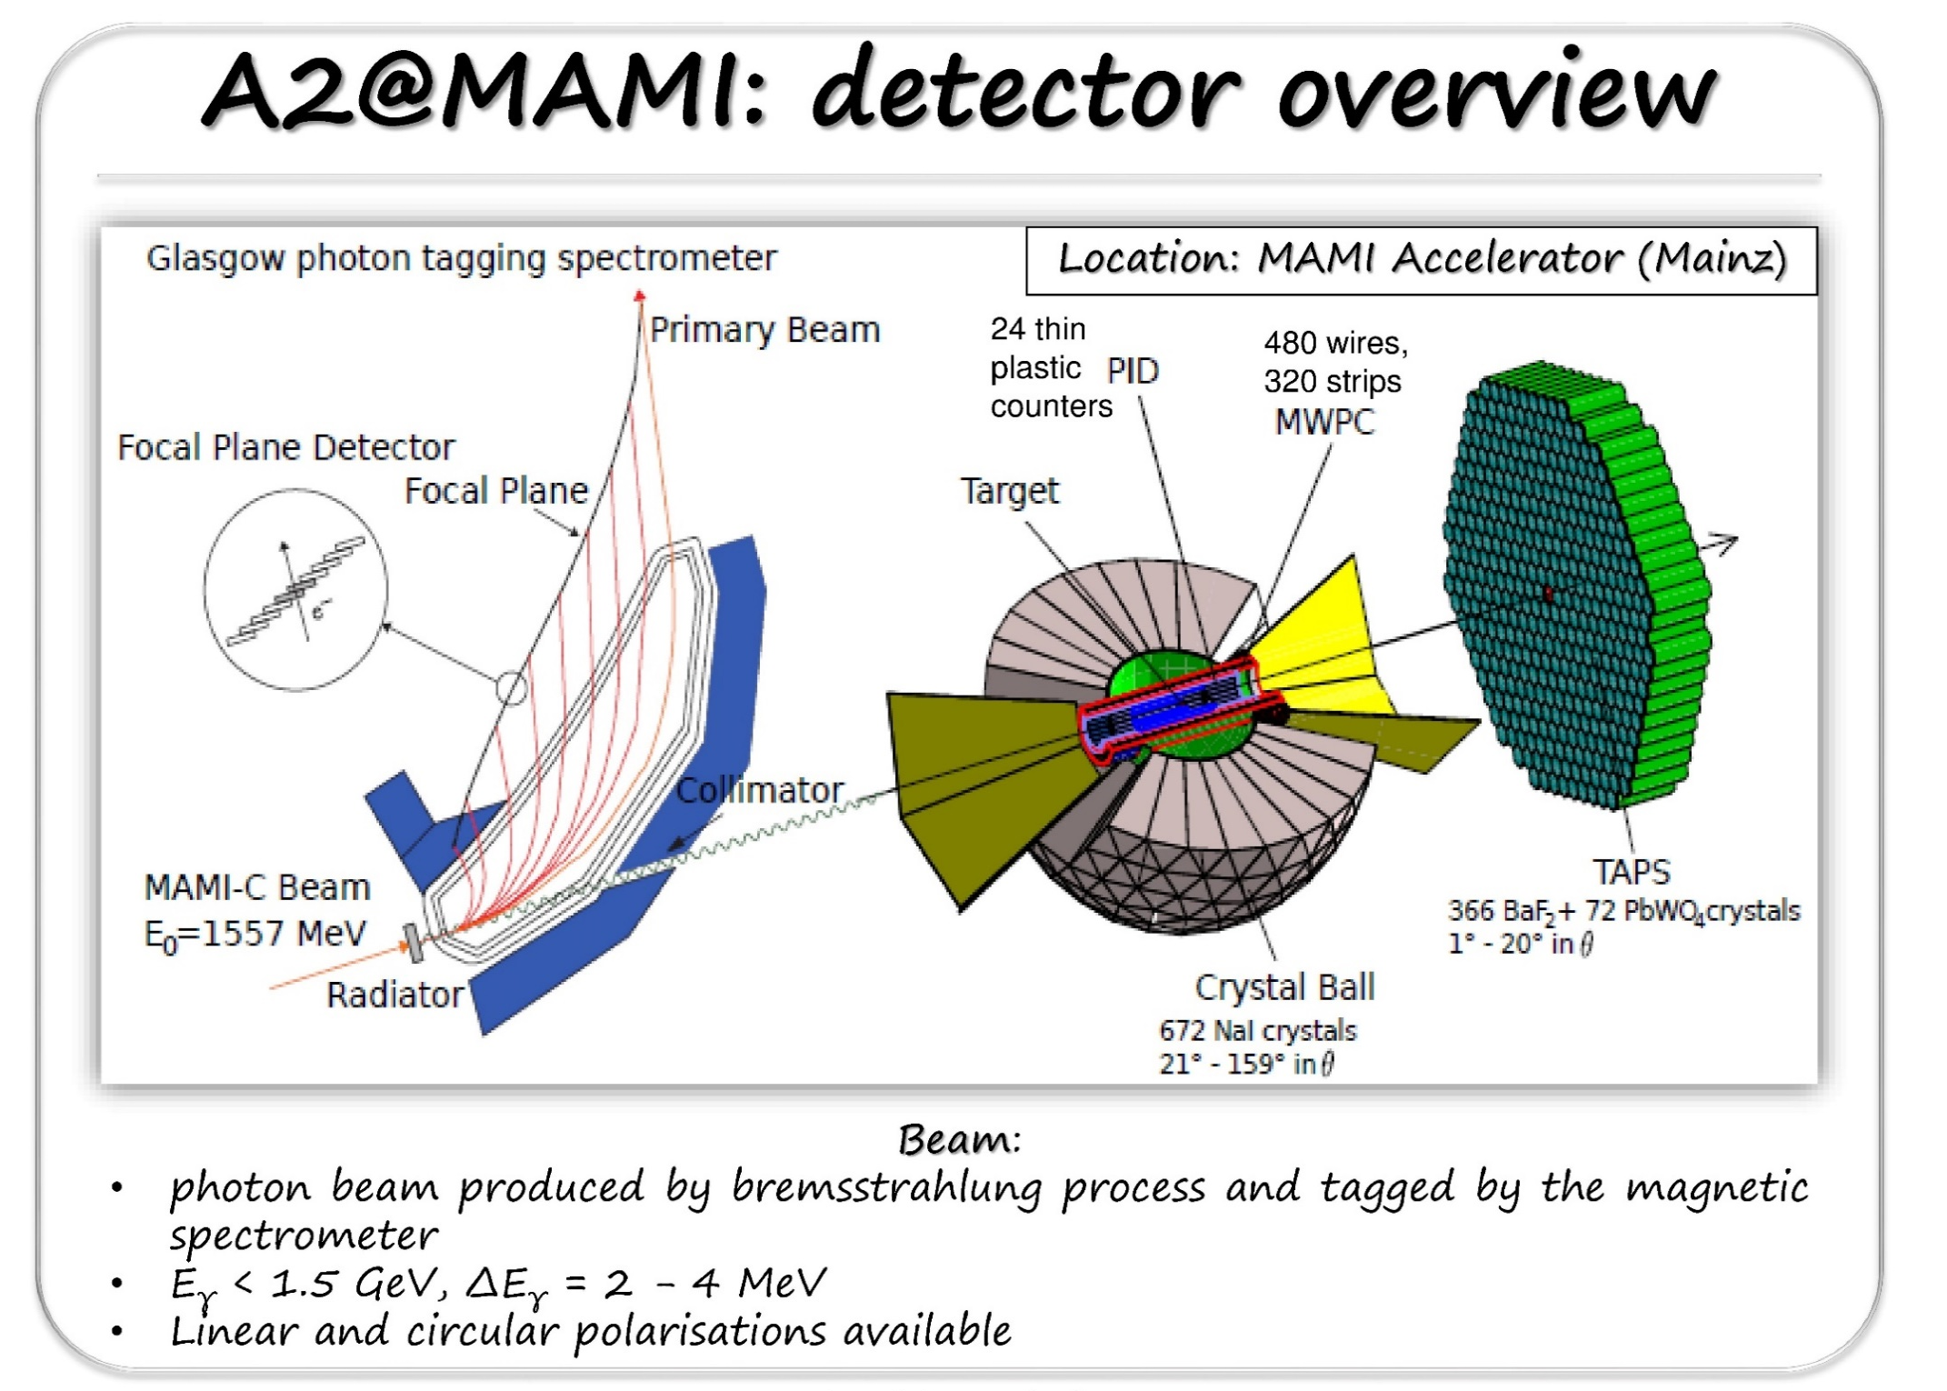
MWPC:2 cylindrical
detectors (PAVIA)

Slide 56
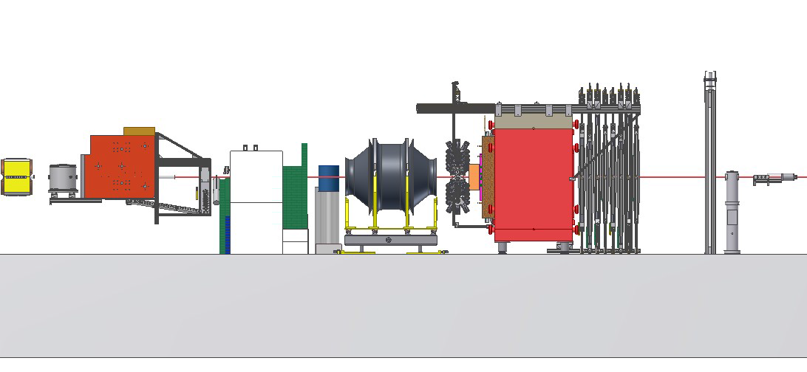
MAMBO – Bonn - Apparato
Central part
BGO calorimeter
Scintillator barrel
MWPCs
Forward part
MRPCs Open Dipole Drift TOF Scint. Fibers Magnet Cham.
MWPC:2 cylindrical
detectors (PAVIA)
Photon Tagging
magnet
e⁻
γ
Bremsstrahlung target
Target position
Side view

Slide 57
Attività svolta 2022-2023
Mainz: -) Dopo un breve test in fascio effettuato per verificare la funzionalità dell’intero set-up di misura, sono state
effettuate prese dati per lo studio proprietà dello stato ad exaquark d*(2380) attraverso la misura della
fotodisintegrazione del deuterio con un fasci di fotoni linearmente e circolarmente polarizzati (con
misura della polarizzazione del neutrone di rinculo)
-) La sospensione della collaborazione con le istituzioni scientifiche russe (dal 3/22) ha causato:
=) rallentamento delle operazioni di ripristino e commissioning del sistema di bersaglio criogenico
polarizzato di butanolo (costruito e sotto la responsabilità di un gruppo di JINR-Dubna).
Una equipe congiunta formata da tecnici dei servizi criogenici di Mainz e Bonn sta cercando di ripristinare
la piena operatività del sistema
=) sospensione del progetto di una (mini) TPC cilindrica (costruita da un gruppo di PNPI-Gatchina) da inserire da utilizzare come active target all’interno di CB
Bonn : -) La sospensione della collaborazione con le istituzioni scientifiche russe (dal 3/22) ha causato:
=) la non disponibilità per i turni di circa il 30% della forza lavoro della collaborazione BGOOD
(gruppo INR-Mosca) questo ha causato un cambiamento della modalità delle prese dati
(riduzione tempo di fascio da 3 a 2 settimane, personale notturno on call, …)
=) Sospensione del progetto per un nuovo rivelatore Cerenkov-Aerogel da inserire nella regione forward
-) Prese dati effettuate per misure di fotoproduzione coerente di pioni e di KΛ su deuterio

Slide 58
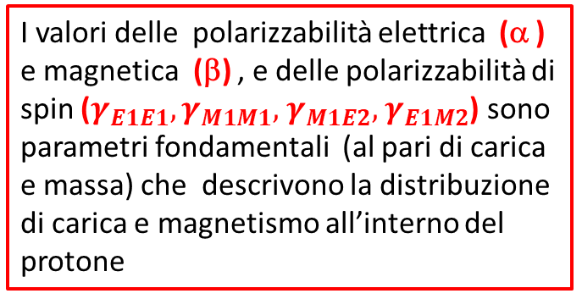
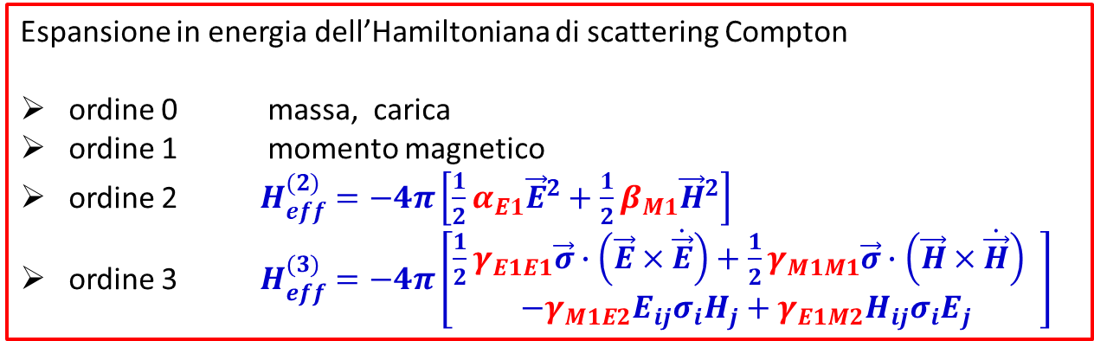
Mainz – risultati principali
Prima estrazione simultanea e model-independent dei valori delle polarizzabiltà del protone
determinati attraverso un fit di tutti i dati su scattering Compton $γp→γ^{′}p$
E. Mornacchi et al. PRL 129, 102501 (2022)
Espansione in energia dell’Hamiltoniana di scattering Compton
ordine 0 massa, carica
ordine 1 momento magnetico
ordine 2 $H_{eff}^{(2)}=−4π\left[\frac{1}{2}α_{E1}{\vec{E}}^{2}+\frac{1}{2}β_{M1}{\vec{H}}^{2}\right]$
ordine 3 $H_{eff}^{(3)}=−4π\left[\begin{aligned}\frac{1}{2}γ_{E1E1}\vec{σ}∙\left(\vec{E}×\dot{\vec{E}}\right)+\frac{1}{2}γ_{M1M1}\vec{σ}∙\left(\vec{H}×\dot{\vec{H}}\right) \\ −γ_{M1E2}E_{ij}σ_{i}H_{j}+{γ_{E1M2}H}_{ij}σ_{i}E_{j}\end{aligned}\right]$
I valori delle polarizzabilità elettrica (α ) e magnetica (β) , e delle polarizzabilità di spin ($γ_{E1E1}, γ_{M1M1},$ $γ_{M1E2},$ $γ_{E1M2}$) sono
parametri fondamentali (al pari di carica e massa) che descrivono la distribuzione di carica e magnetismo all’interno del protone
Nonostante la loro importanza, finora c’erano state solo estrazioni model-dependent (solo alcuni valori fittati direttamente dai dati; gli altri venivano fissati utilizzando modelli o risultati di altri esperimenti).
Questo notevole progresso è stato reso possibile da:
• Recenti dati pubblicati da A2-Mainz (E. Mornacchi et al. PRL 128, 132403 (2022) ) che hanno notevolmente
incrementato sia la qualità che la quantità del Data Base esistente
• Un innovativo metodo di fit basato sulla tecnica di bootstrap (P.Pedroni, S.Sconfietti, JPG 47, 054001(2020))
che consente di includere in maniera semplice e consistente errori sistematici e di ricavare in maniera
esatta gli intervalli di confidenza sui parametri di fit con qualunque tipo di errori statistici e sistematici

Slide 59
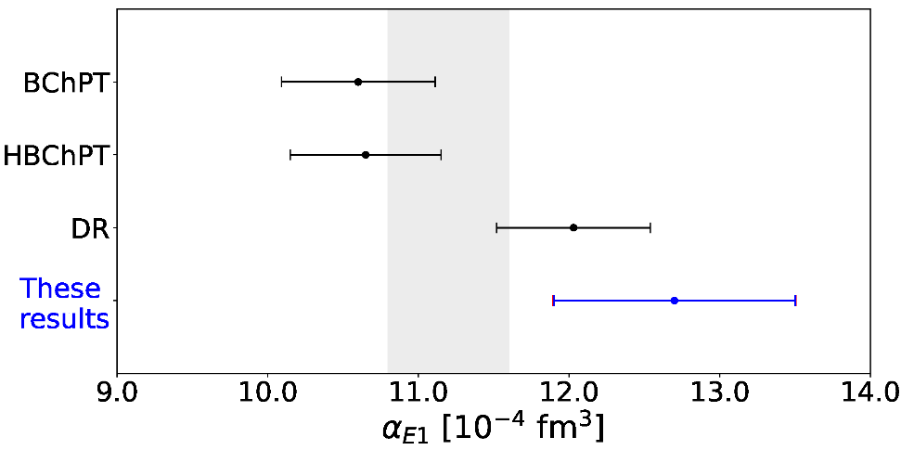
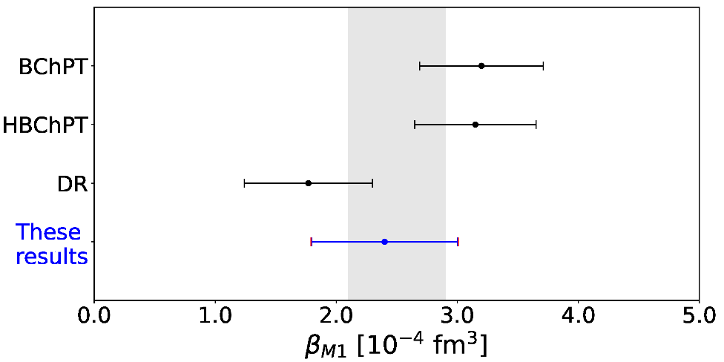
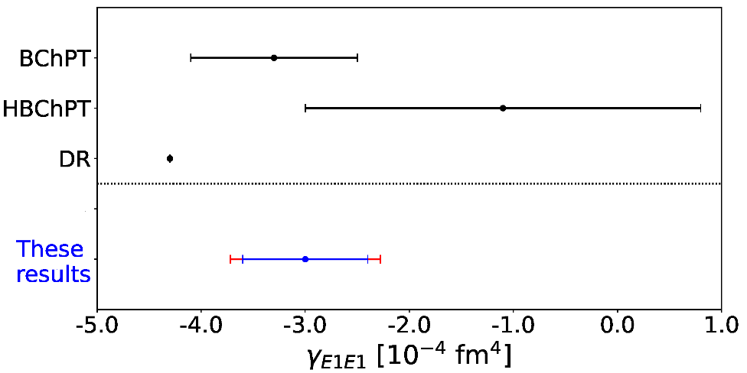
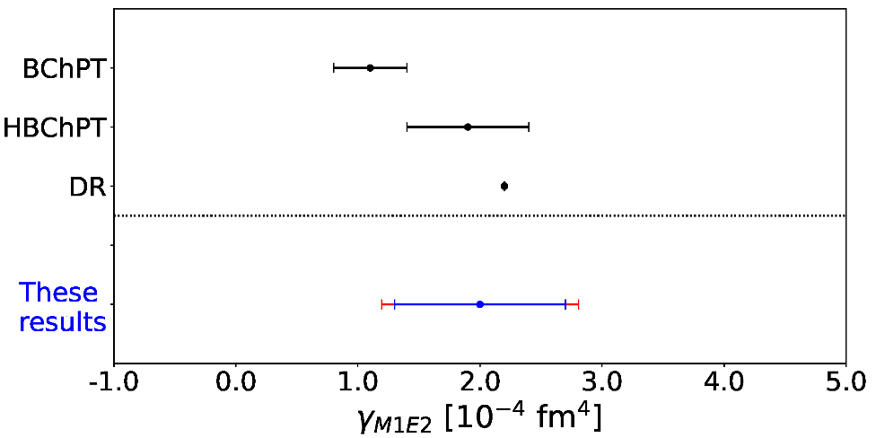
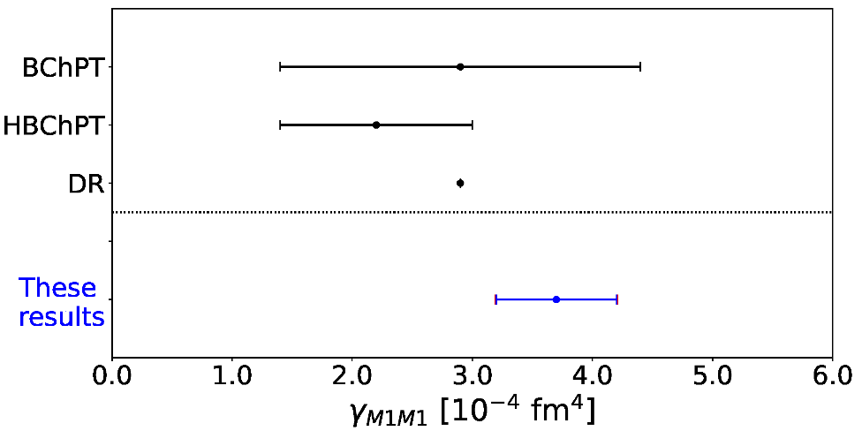







DB Compton utilizzato: 388 punti totali su diverse osservabili (25 (!) data sets – 92 punti da A2)
Primo check consistente con i modelli esistenti
modelli
«PDG average»
$$α_{E1}$$
$$β_{M1}$$
$$γ_{E1E1}$$
$$γ_{M1E2}$$
$$γ_{M1M1}$$
$$γ_{E1M2}$$
$$\begin{matrix}α_{E1}=12.7 ±0.8±0.1 & β_{M1}=2.4 ±0.6±0.1 & γ_{E1E1}=−3.0 ±0.6±0.4 \\ γ_{M1M1}=3.7 ±0.5±0.1 & γ_{E1M2}=−1.2 ±1.0±0.3 & γ_{M1E2}=2.0 ±0.7±0.4\end{matrix}$$

Slide 60




Bonn - risultati principali
T. Jude et al., Phys.Lett.B 832 (2022) 137277
Condizioni cinematiche dove processi «standard» sono molto soppressi
$$d π^{0}π^{0}$$
Phase space
Sequential dibaryon
decay
Sum
$$d^{∗}→Mass =2117 MeV Width=20 MeV$$
Possibilità di separazione (grazie a spettrometro magnetico) tra fotoproduzione coerente e incoerente ( deuterio → ΔE= 2.2 MeV !)

Slide 61
Publications
(refereed journals)
2011 4 (1 PLB)
2012 4 (1 PLB)
2013 10 (2 PRL; 4 PLB)
11 (4 PRL; 1 PLB)
10 (1 PRL; 2 PLB)
7 (1 PRL)
6 (1 PRL; 1 PLB)
6 (1 PLB)
6 (1 PLB)
7 (2 PRL)
5 (1 PLB)
5 (2 PRL; 2 PLB)

Slide 62
N-ToF

Slide 64


Notes:
info generali su N_TOF

Slide 65

Anagrafica PV

Slide 66


Principali attività nel 2022 - PAVIA
  Completed the unfolding evaluation of the neutron flux at the NEAR station;
  Irradiation test at LENA of Aluminum Floride powder.
Results of the unfoding
Energy groups

Slide 67

Principali attività nel 2022 - PAVIA
  New test at LENA on the borated GEM;
  Completed the unfolding evaluation of the neutron flux at the NEAR station;
  Irradiation test at LENA of Aluminum Floride powder.

Slide 68
Neutron and photon flux and fluence by MCNP6
Neutron and photon flux at 250 kW in the Central Thimble (CT)
Energy | Flux (cm⁻²s⁻¹) |  | Fluence 4.77 h irradiation (cm-²)
 | Neutrons | Photons | Neutrons | Photons
Thermal < 0.5 eV | 6.30E+12 | - | 1.08E+17
Fast 0.5 eV < E_{n} < 17.3 MeV | 1.190E+13 | - | 2.040E+17
Total LENA | 1.820E+13 | 1.72E+13 | 3.13E+17 | 2.95E+17
nTOF |  |  | 1x10¹⁷ cm⁻² 6 months
4.77 h of irradiation in Central Thimble
statistical error < 1E-3 %
At n_TOF neutron fluxes in the NEAR Station irradiation zone are expected to be of the order of 5x10¹⁰ cm⁻² pulse⁻¹, i.e. 7x10¹⁴ cm⁻² day⁻¹ (on average). This means that it takes a little less than 6 months of irradiation to get a neutron fluence of 1x10¹⁷ cm⁻². The irradiation at LENA is equivalent to 1.5 years at n_TOF.
It is important to remember that at n_TOF neutrons have energies up to 1 GeV, while at Lena E_{n} < 10 MeV.

Slide 69
Neutron and photon dose by MCNP6
dose in the AlF₃ material at LENA
MCNP6 F6 tally*
dose at n_TOF
According to readings from RPL dosimeters,
2 samples have received ~41.5 kGy
2 ~37.5 kGy
with roughly a 5% uncertainty on the dose.
During the time the samples were installed at NEAR, around 50e17 protons were expected on the nTOF target.
dose at 4.77 hours irradiation kGy
neutrons | 130.9
photons | 925.6
total | 1057.8
Dominika Senajova 3 febbraio 2022
*CPE
conditions
Test on the effect of irradiation will be completed during 2023

Slide 70

Tesi a Pavia

